Slide 1
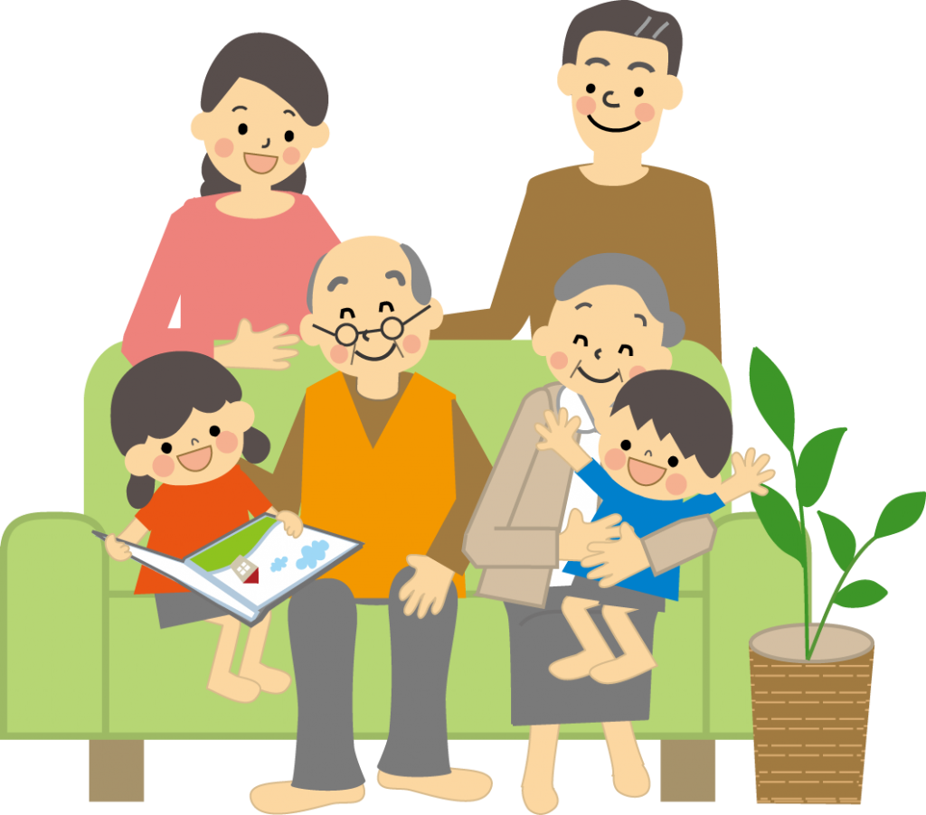
KÍNH GIÀ YÊU TRẺ (TIẾT 2)
ĐẠO ĐỨC 5

Slide 2


KHỞI ĐỘNG

Slide 3

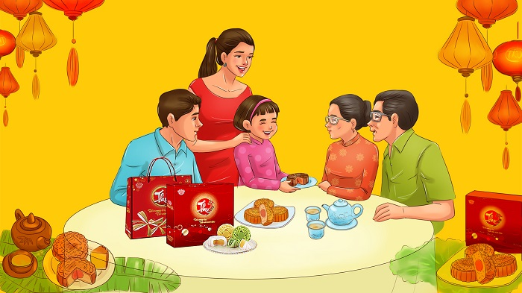
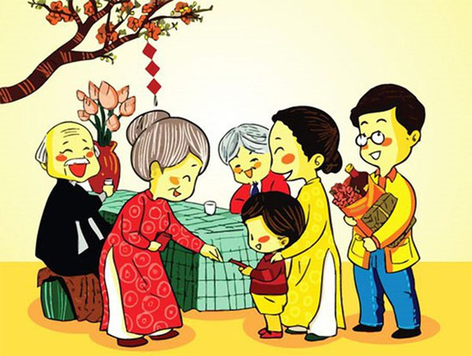



2
Em sẽ làm gì khi bà cho em một món quà?

Slide 4

ĐÓNG VAI

Slide 5
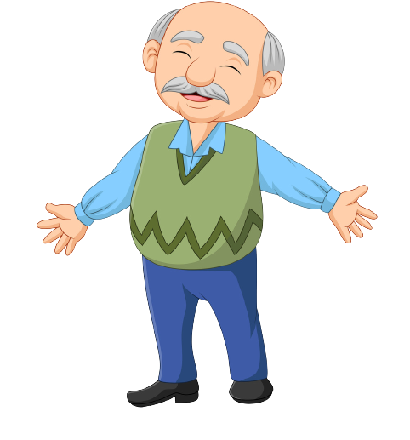
2. Em sẽ làm gì trong các tình huống sau:
a/ Trên đường đi học, thấy một em bé đi lạc, đang khóc tìm mẹ.
b/ Thấy hai em nhỏ đánh nhau để tranh giành đồ chơi.
c/ Đang chơi cùng các bạn thì có một cụ già đến hỏi đường.

Slide 6

2. Em sẽ làm gì trong các tình huống sau:
Nhóm 1 và 2: Trên đường đi học, thấy một em bé đi lạc, đang khóc tìm mẹ.
Nhóm 3 và 4: Thấy hai em nhỏ đánh nhau để tranh giành đồ chơi.
Nhóm 5 và 6: Đang chơi cùng các bạn thì có một cụ già đến hỏi đường.

Slide 7
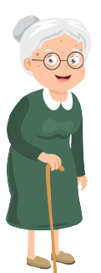

2. Em sẽ làm gì trong các tình huống sau:
Nhóm 1 và 2: Trên đường đi học, thấy một em bé đi lạc, đang khóc tìm mẹ.
Em nên dừng lại, dỗ em bé, hỏi tên, địa chỉ. Sau đó, em có thể dẫn em bé đến đồn công an để nhờ tìm gia đình của bé. Nếu nhà em ở gần, em có thể dẫn em bé về nhà.

Slide 8
2. Em sẽ làm gì trong các tình huống sau:
Nhóm 3 và 4: Thấy hai em nhỏ đánh nhau để tranh giành đồ chơi.
Hướng dẫn các em cùng chơi chung hoặc lần lượt thay phiên nhau chơi.

Slide 9
2. Em sẽ làm gì trong các tình huống sau:
Nhóm 5 và 6: Đang chơi cùng các bạn thì có một cụ già đến hỏi đường.
Nếu biết đường, em hướng dẫn đường đi cho cụ già. Nếu không biết, em trả lời cụ một cách lễ phép.

Slide 10


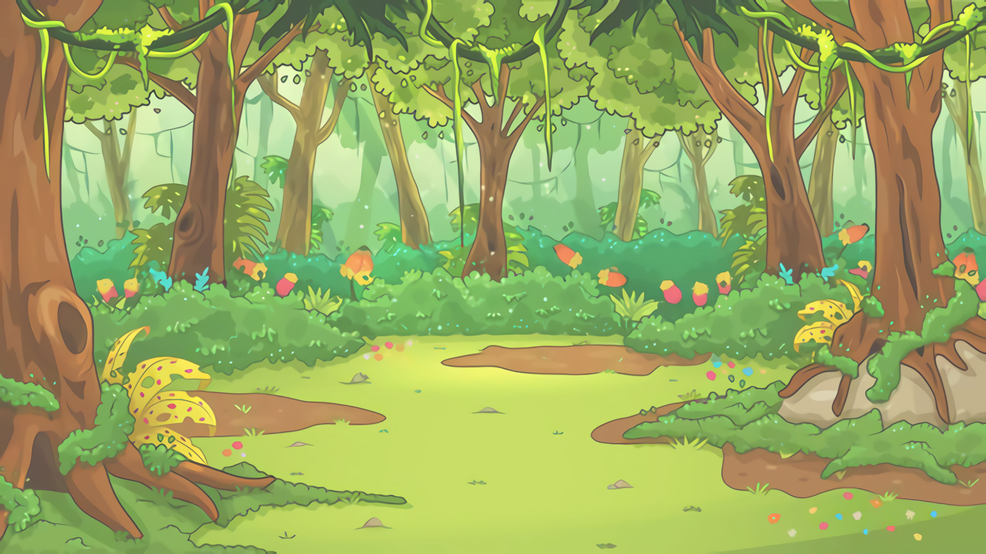




Trong những ngày dưới đây, ngày nào là ngày dành cho trẻ em ?
10
9
8
7
6
5
4
3
2
1
A
B
22/12
1/10
C
D
1/6
20/11

Slide 11
Trong những ngày dưới đây, ngày nào là ngày dành riêng cho người cao tuổi ?
10
9
8
7
6
5
4
3
2
A
B
1
1/6
2/9
C
D
22/12
1/10

Slide 12
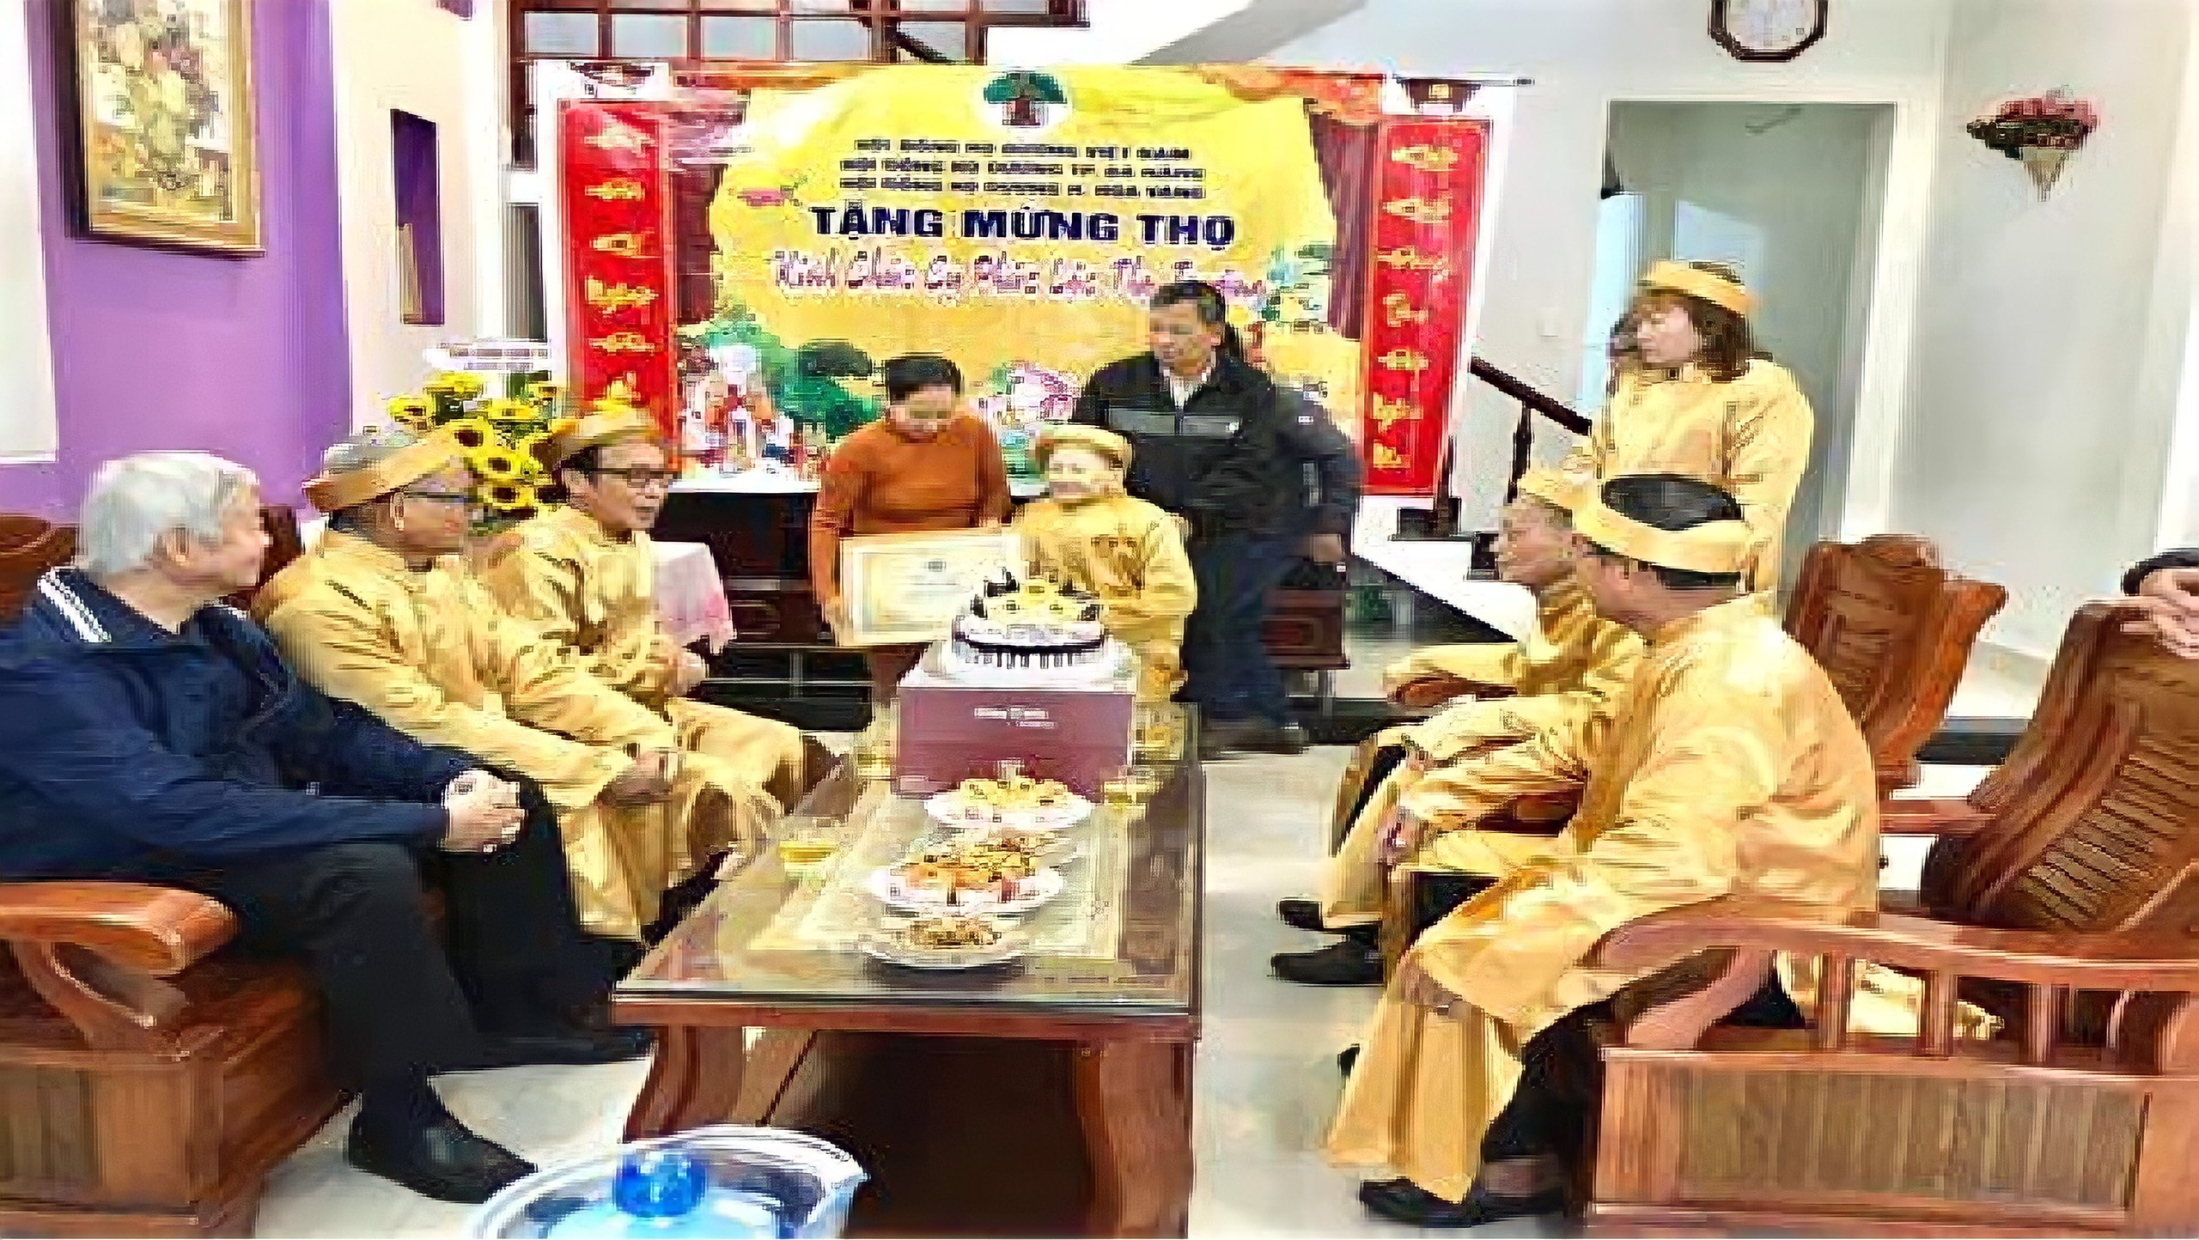

Slide 13
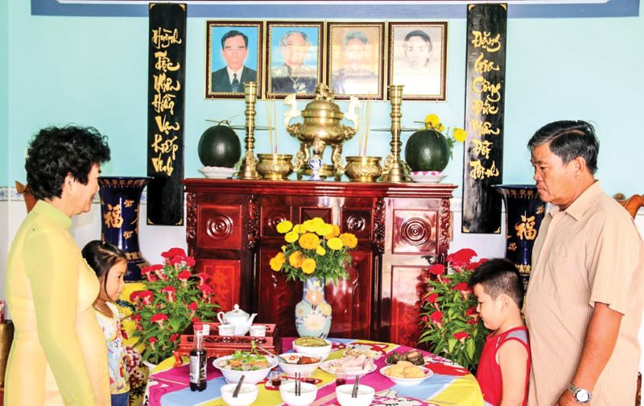

Slide 14

Bài tập 4: Trong những ngày dưới đây, tổ chức nào dành riêng cho trẻ em? Tổ chức nào dành riêng cho người cao tuổi?
a) Đội Thiếu niên Tiền phong Hồ Chí Minh
b) Hội người cao tuổi
c) Sao nhi đồng
d) Hội Cựu chiến binh
90
89
88
87
86
85
84
83
82
81
80
79
78
77
76
75
74
73
72
71
70
69
68
67
66
65
64
63
62
61
60
59
58
57
56
55
54
53
52
51
50
49
48
47
46
45
44
43
42
41
40
39
38
37
36
35
34
33
32
31
30
29
28
27
26
25
24
23
22
21
20
19
18
17
16
15
14
13
12
11
10
9
8
7
6
5
4
3
2
1
0
90
89
88
87
86
85
84
83
82
81
80
79
78
77
76
75
74
73
72
71
70
69
68
67
66
65
64
63
62
61
60
59
58
57
56
55
54
53
52
51
50
49
48
47
46
45
44
43
42
41
40
39
38
37
36
35
34
33
32
31
30
29
28
27
26
25
24
23
22
21
20
19
18
17
16
15
14
13
12
11
10
9
8
7
6
5
4
3
2
1
0

Slide 15
Dành cho trẻ em
Dành cho người cao tuổi
Đội Thiếu niên Tiền phong Hồ Chí Minh
Hội người cao tuổi
Sao nhi đồng

Slide 16
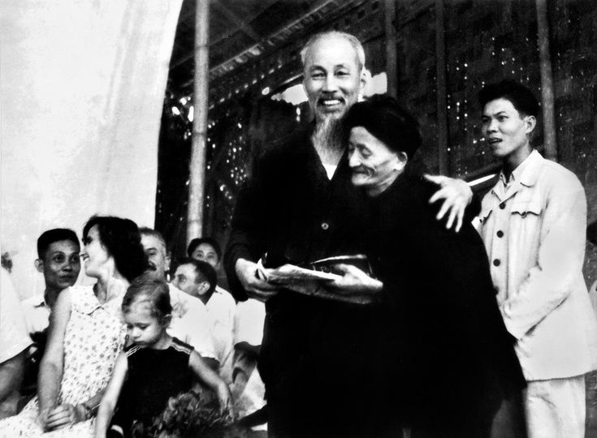
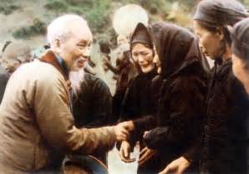
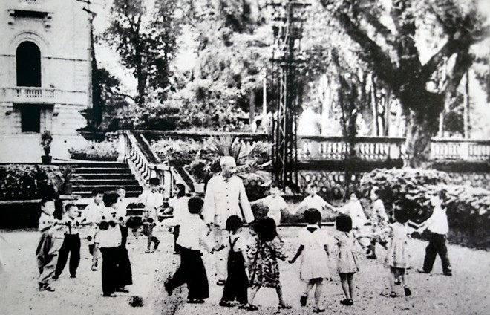
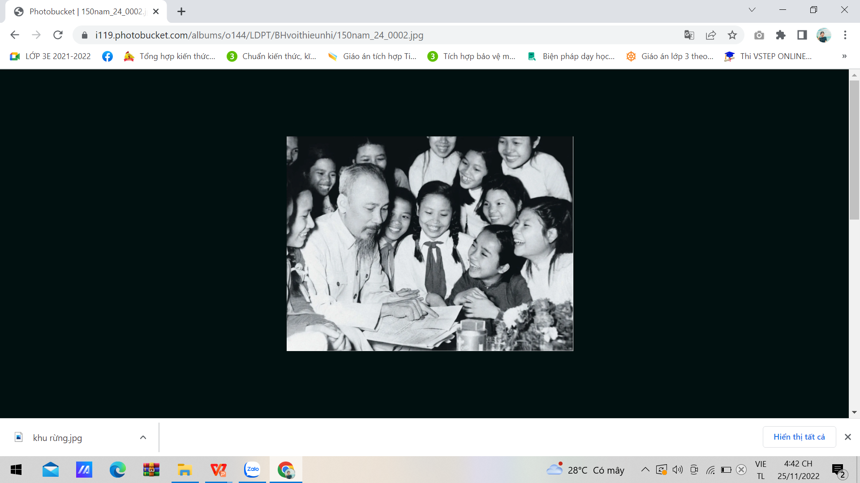
HÌNH ẢNH BÁC HỒ VỚI CÁC CỤ GIÀ VÀ EM NHỎ

Slide 17
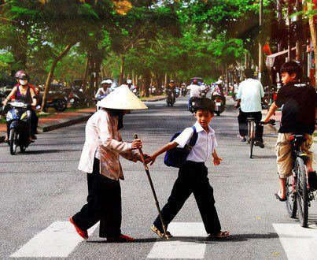
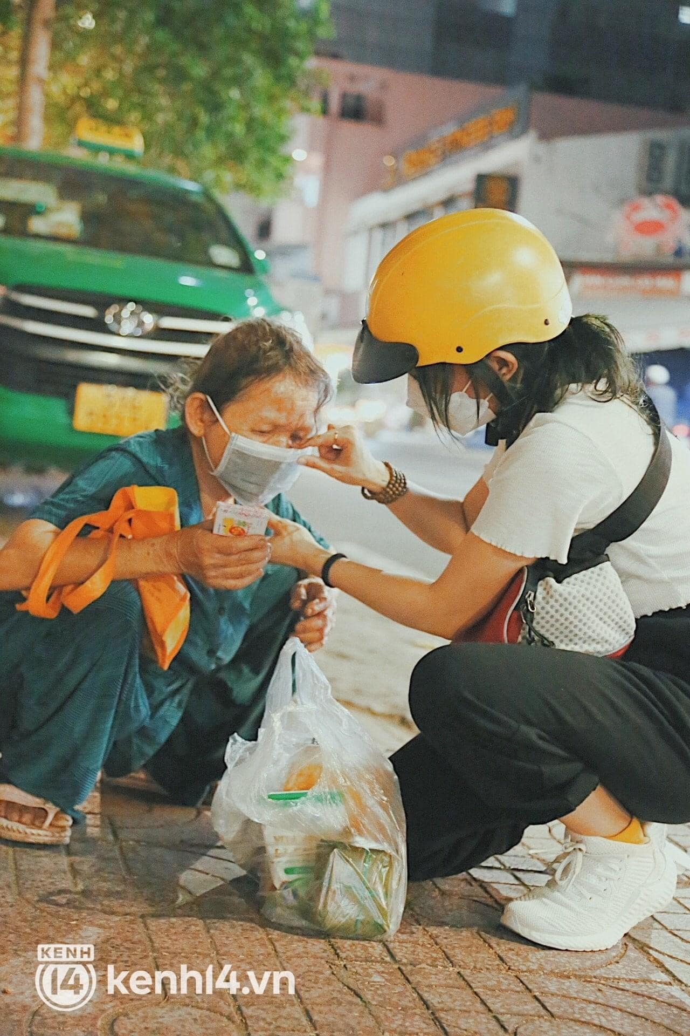
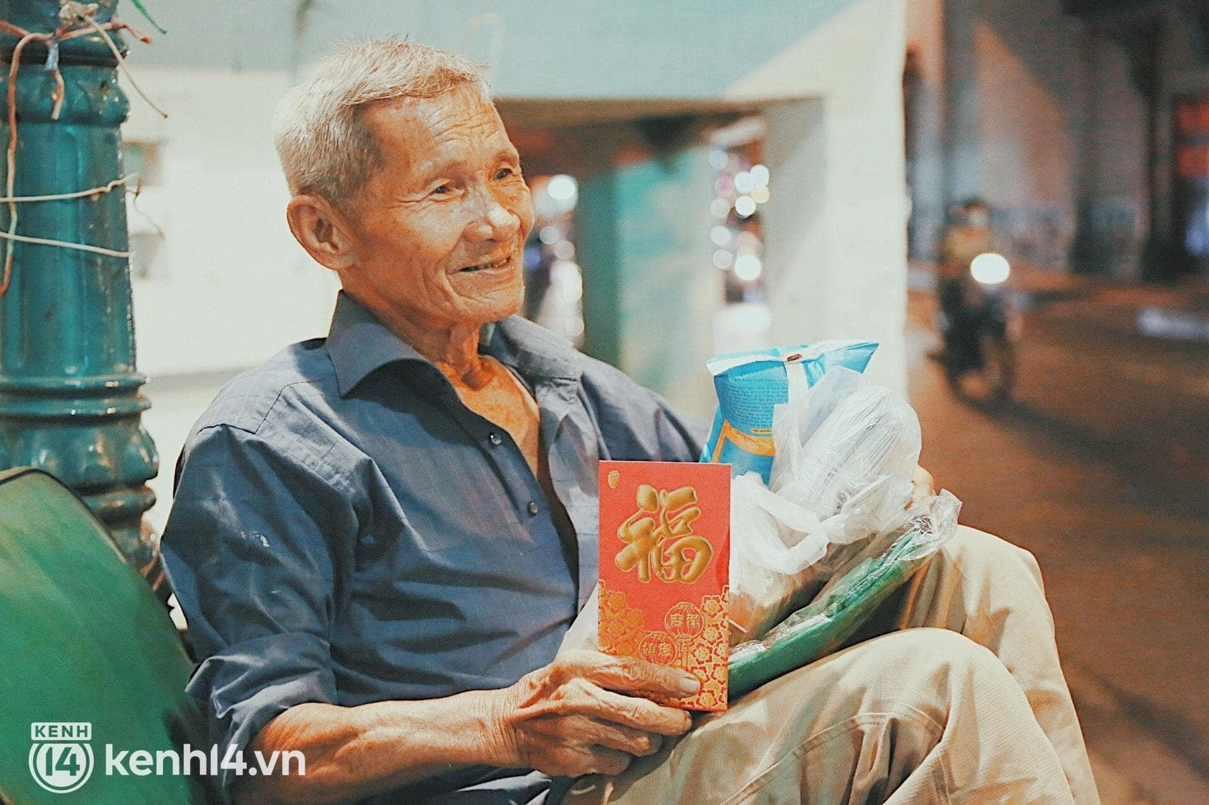
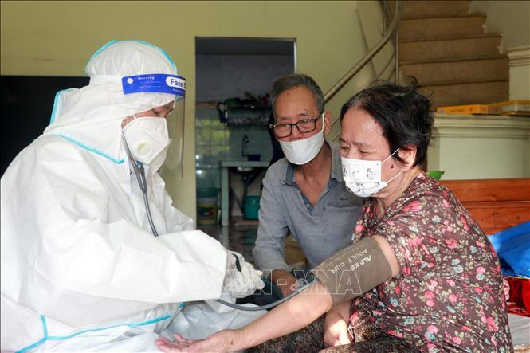
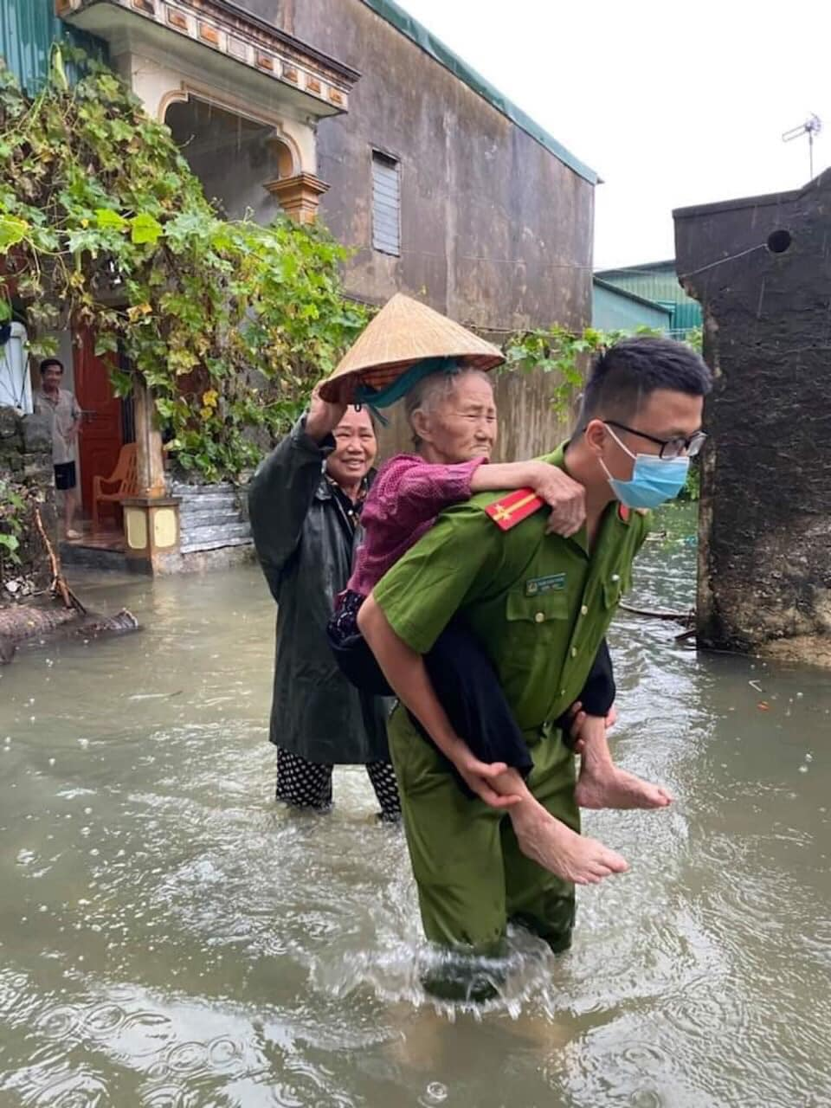
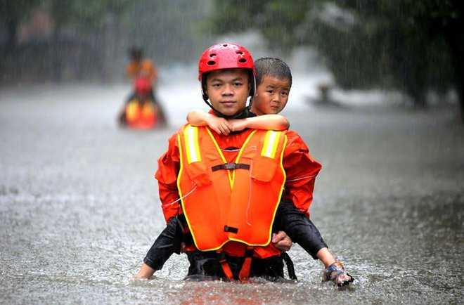
Tiêm Vacxin cho người già yếu tại nhà

Slide 18
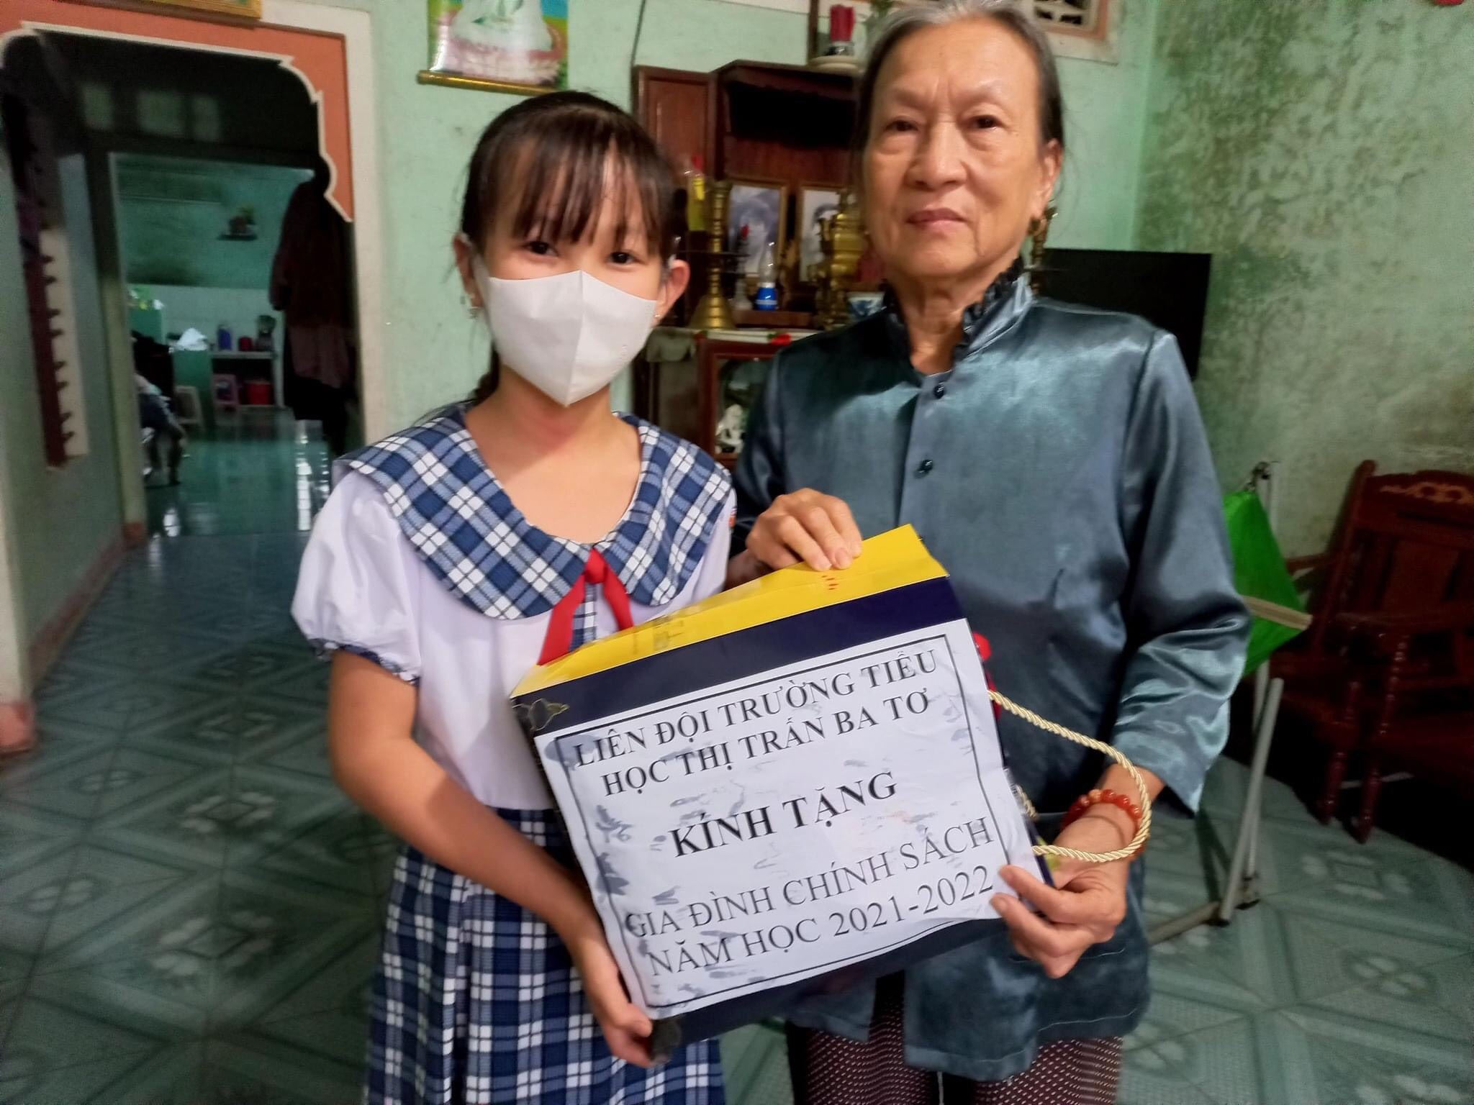
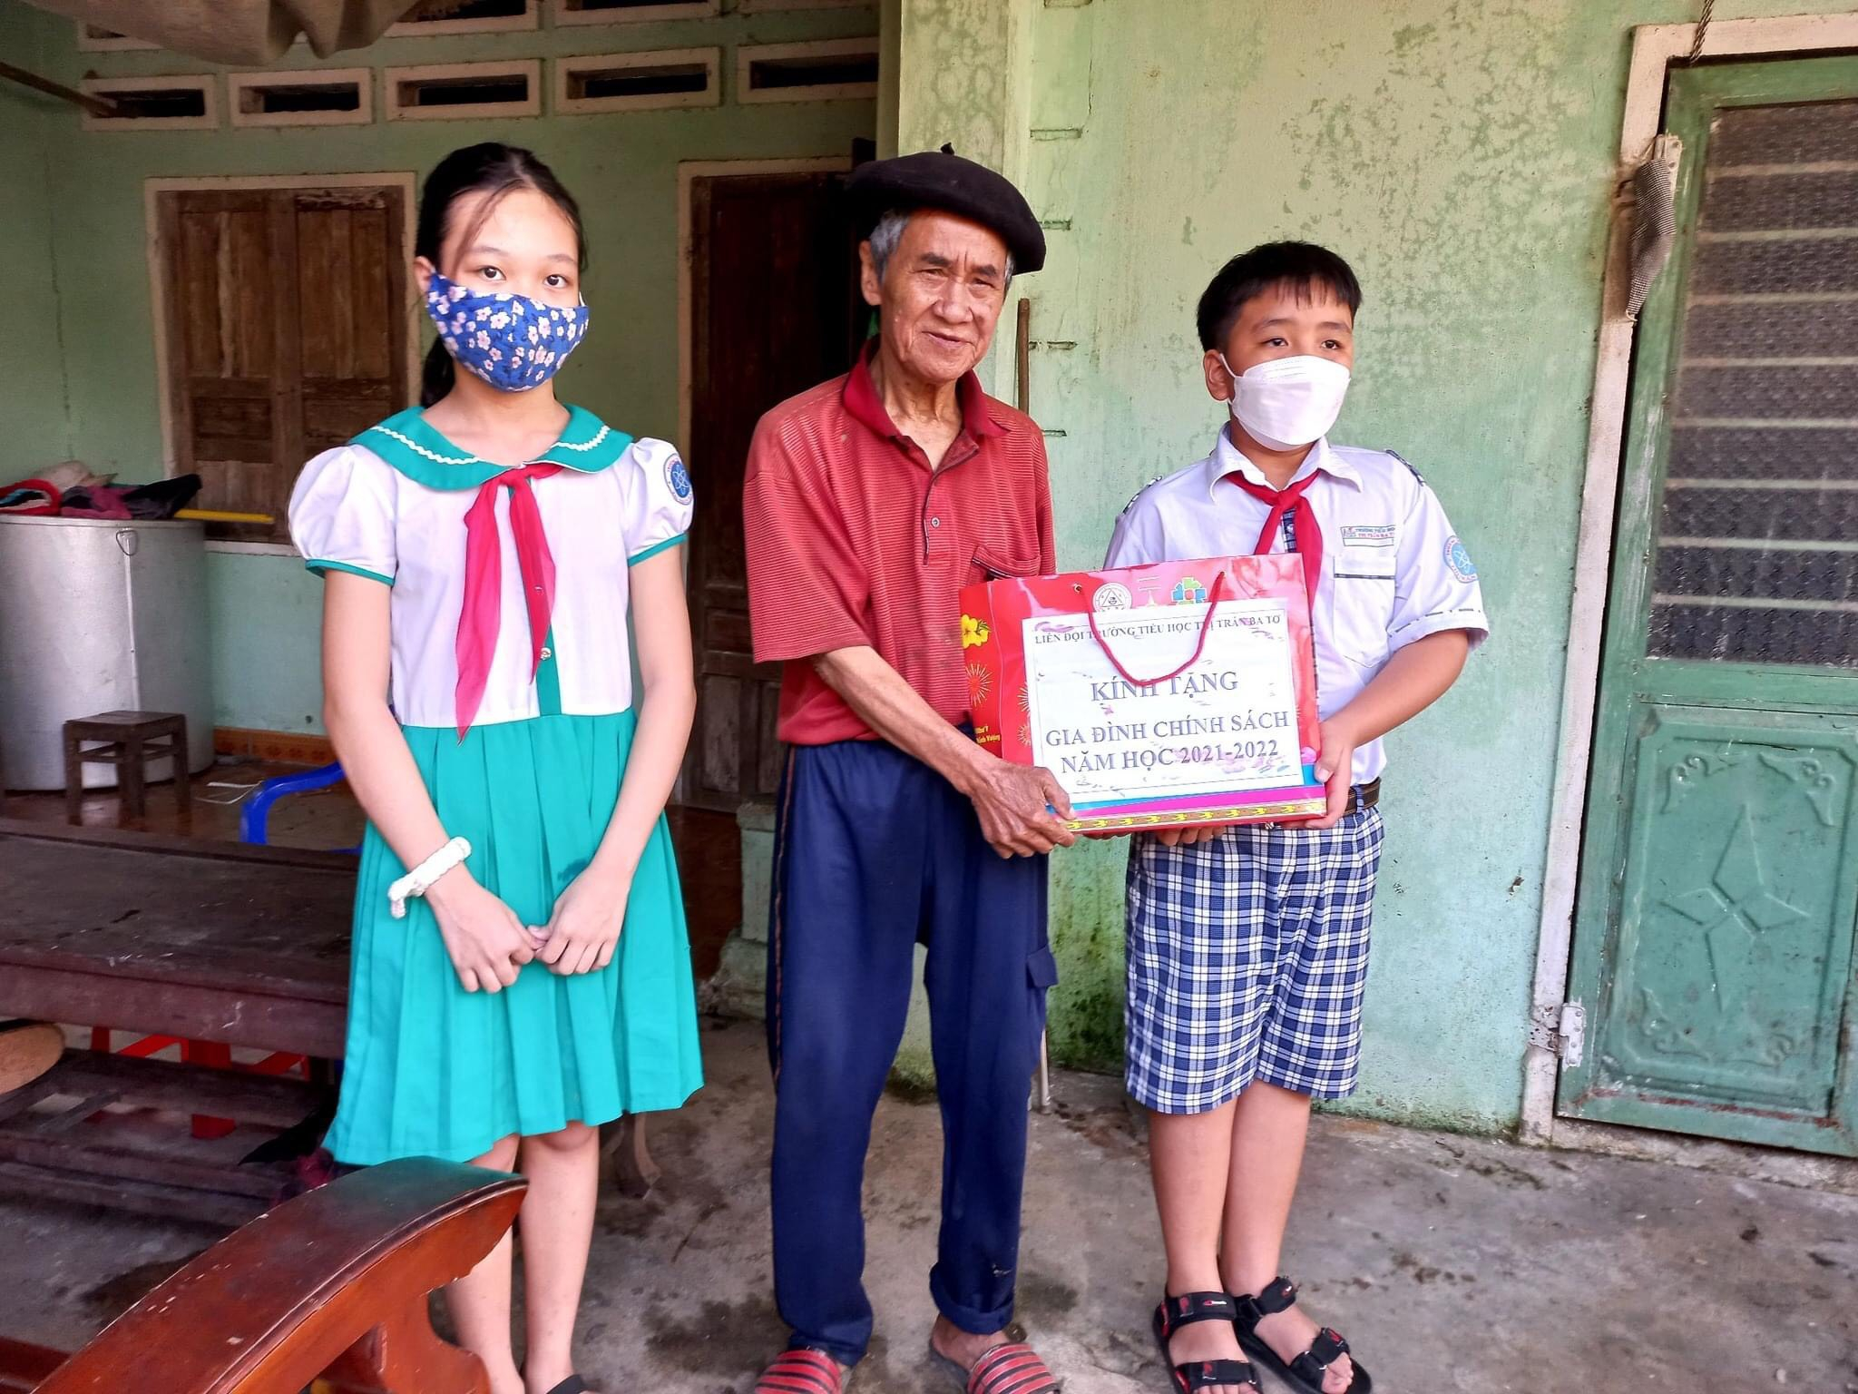

Slide 19
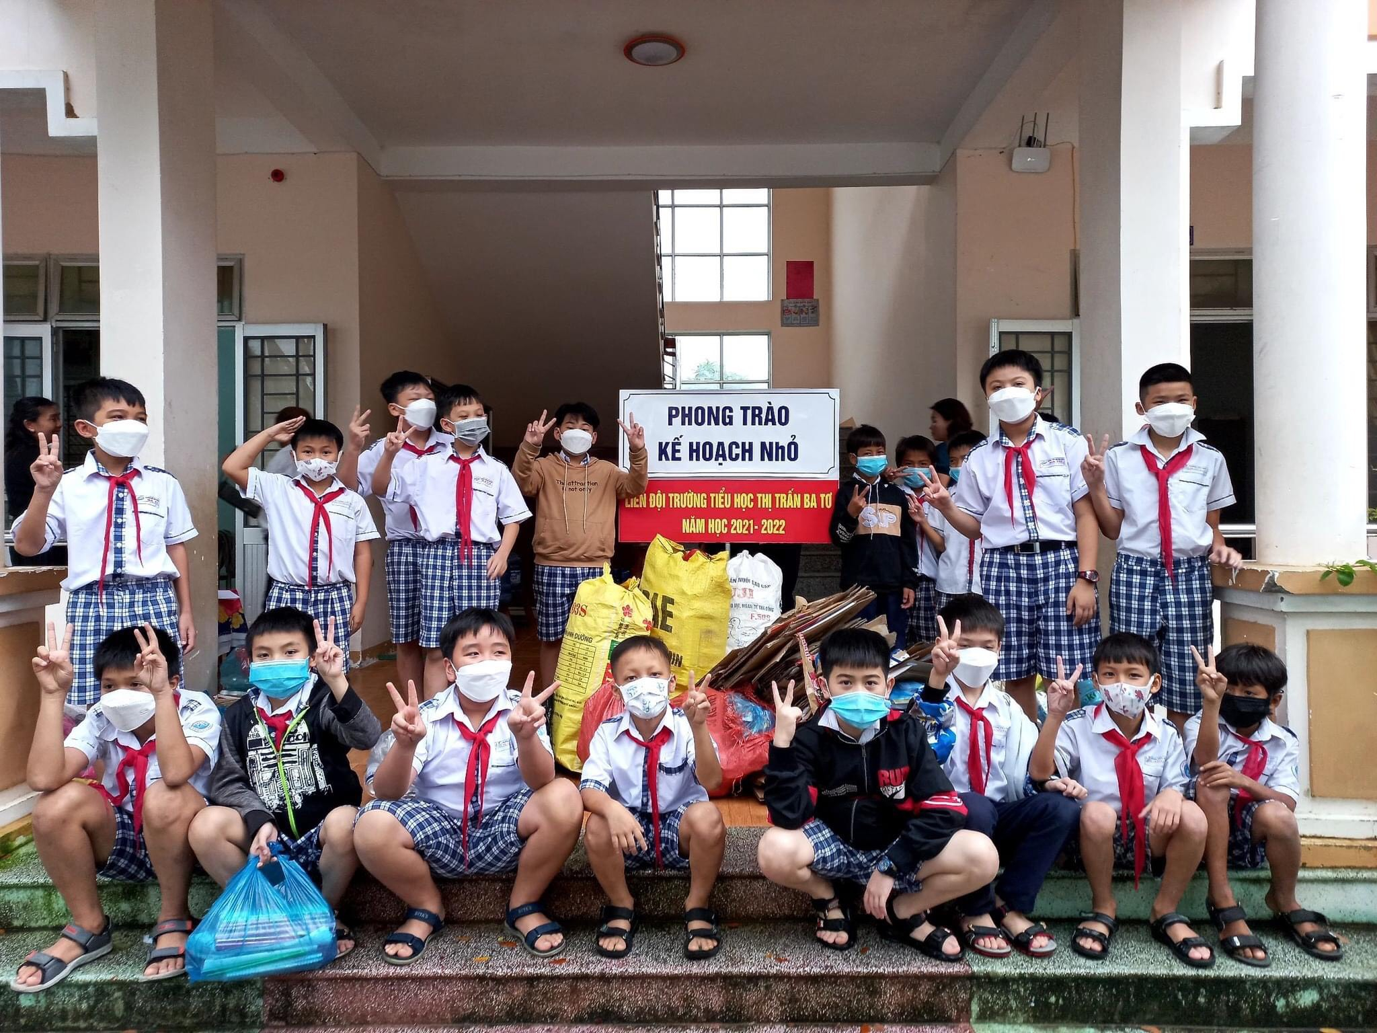
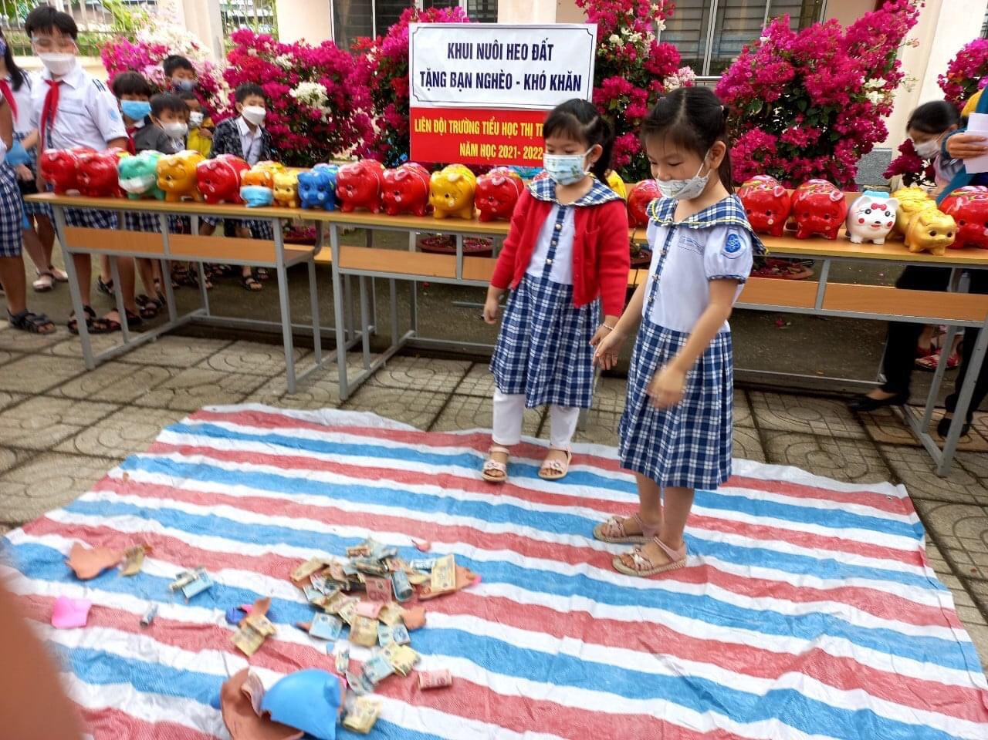

Slide 20
